Slide 1
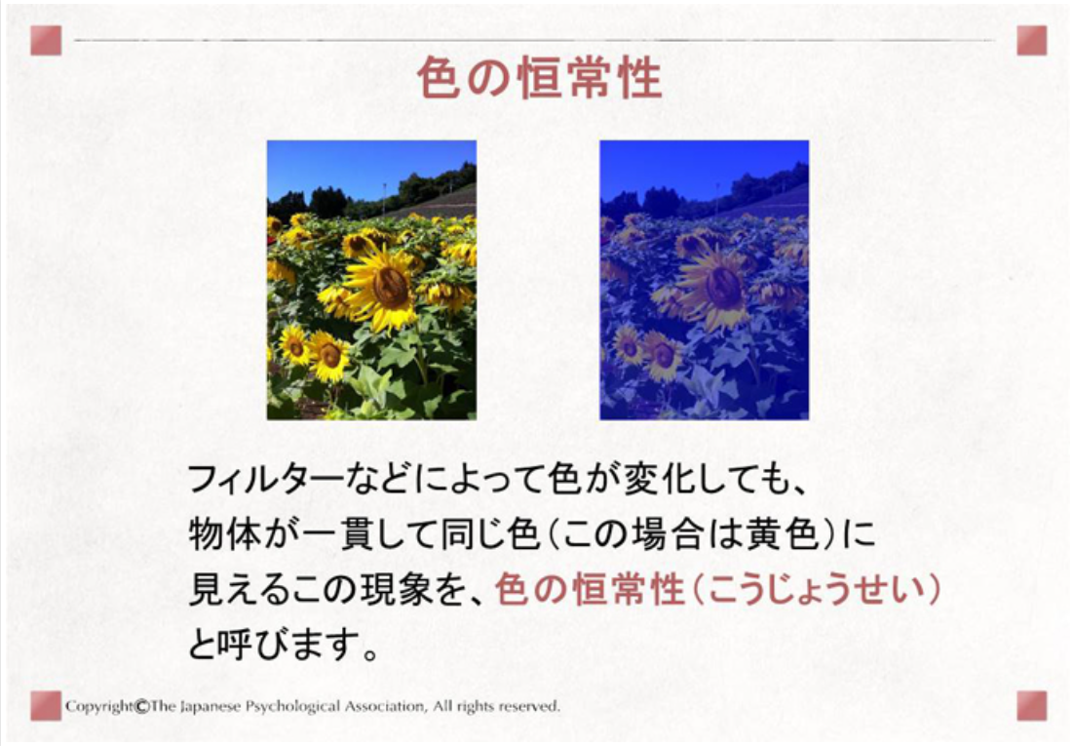
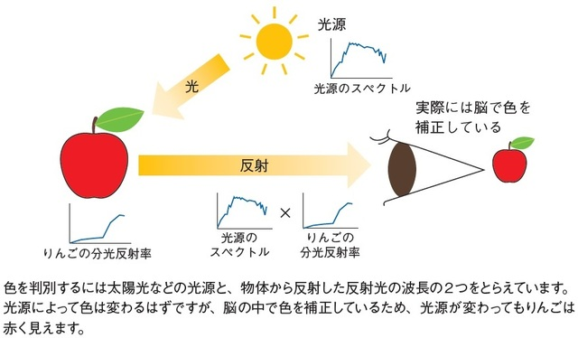
Color constancy（色恒常性）とは
光源（やフィルター、カメラのセンサ特性）によらず被写体が一貫して同じ色に見える 現象のこと
https://psychmuseum.jp/show_room/color_homeostasis/
https://gentosha-go.com/articles/-/32774

Slide 2
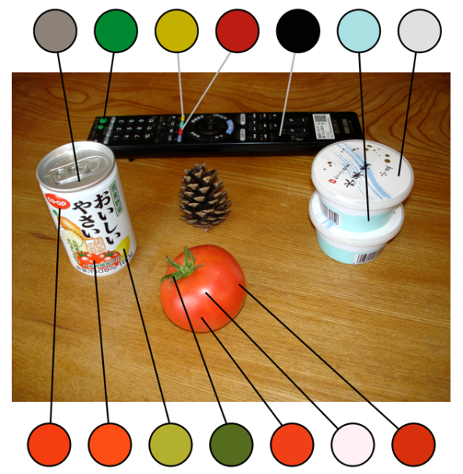
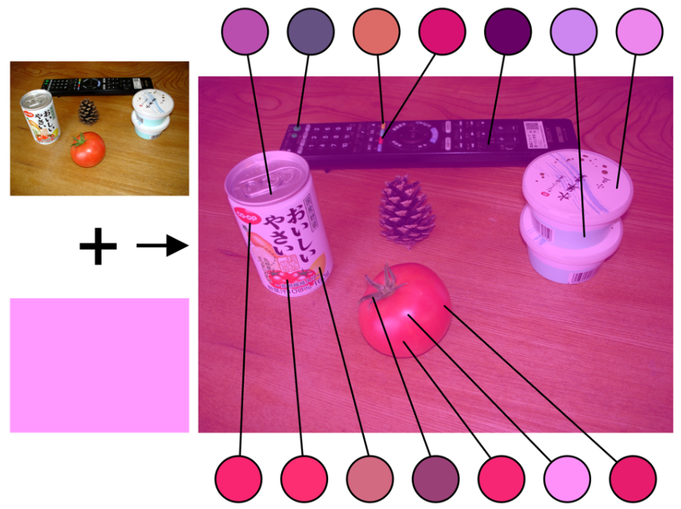
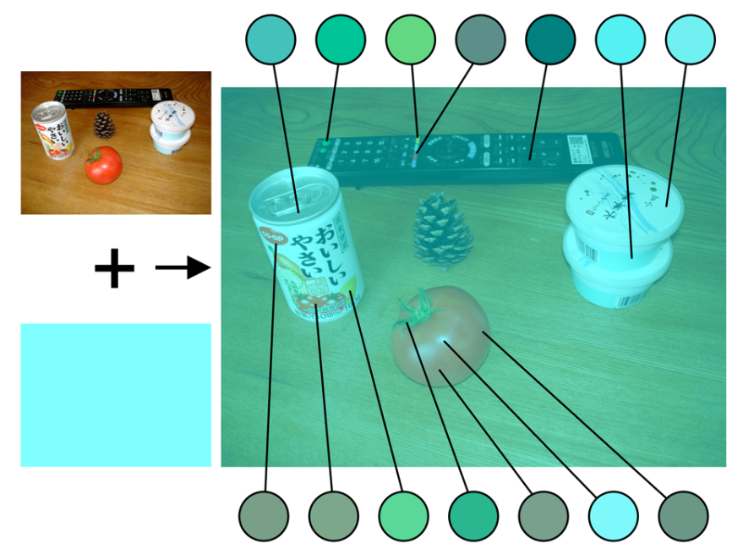
例
フィルタで画像の色が変わっても、 右上の画像のような被写体の色を想像できる

Slide 3
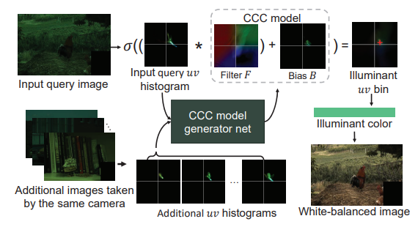
論文タイトルにある「Color constancy」
画像から、照明の色（＋カメラのセンサ特性）の影響を除去した 被写体の色を推定すること
“Cross-Camera Convolutional Color Constancy”の図より
https://arxiv.org/pdf/2011.11890v6.pdf
撮影画像
カメラと照明による
影響を除去した色

Slide 4
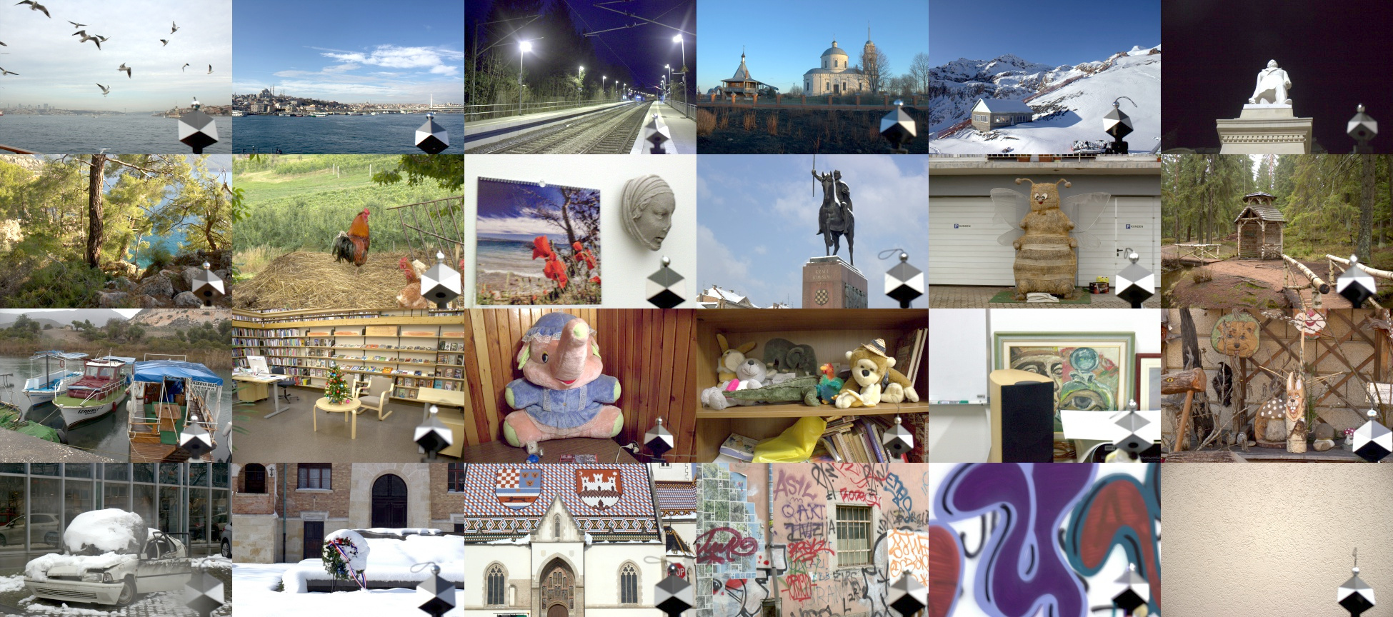
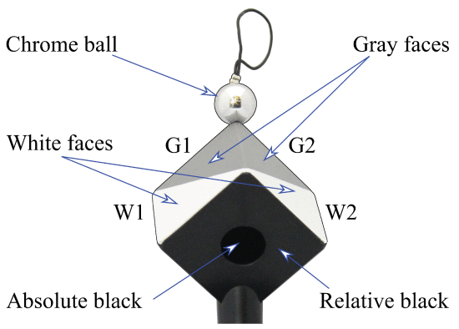
Color constancy向けデータセット
Cube++
https://github.com/Visillect/CubePlusPlus
画像の右下に照明色を補正するためのCubeを置いて撮影された画像群
色んなシーンの 4890枚の画像

Slide 5
色合わせとの関係
Color constancy
照明とカメラのスペクトルの影響を除去した被写体の色を推定
色合わせ
カメラのセンサ特性による画像の色の違いを吸収（特定のカメラのセンサ特性に合わせる）
→ カメラに寄らない色を推定する点は同じ
→ 色合わせでは、基準になる色（色合わせ先のカメラ画像）があるが color constancyでは新たに色が推定される

Slide 6
色合わせの手法の分類
対応点ベース
分布ベース
色恒常性の活用（分布ベースの派生形？）

